Slide 1
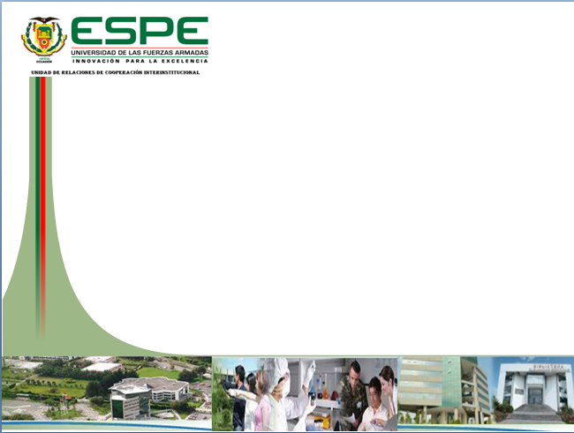
TITLE
DEPARTAMENTO DE CIENCIAS ECONÓMICAS, ADMINISTRATIVAS Y DE COMERCIO
TESIS PRESENTADA COMO REQUISITO PREVIO A LA OBTENCIÓN DEL TÍTULO DE INGENIERA EN FINANZAS Y AUDITORÍA, CONTADORA PÚBLICA.
“AUDITORÍA DE GESTIÓN AL DEPARTAMENTO DE CONTABILIDAD DE DICOMATELEC CONSTRUCTORA DE CAMINOS Y PUENTES, UBICADA EN EL DISTRITO METROPOLITANO DE QUITO, PROVINCIA DE PICHINCHA; POR EL PERÍODO COMPRENDIDO DEL 1 DE ENERO AL 31 DE DICIEMBRE DE 2014”
AUTORA: TATIANA GABRIELA SUNTAXI IMBAQUINGO
Dr. Amaro Berrones Ing. Henry Pazmiño
DIRECTOR CODIRECTOR
SANGOLQUÍ, MAYO 2015

Slide 2

MISIÓN
Formar académicos, profesionales e investigadores de excelencia, creativos, humanistas, con capacidad de liderazgo, pensamiento crítico y alta conciencia ciudadana; generar, aplicar y difundir el conocimiento y, proporcionar e implementar alternativas de solución a los problemas del país, acordes con el Plan Nacional de Desarrollo.
VISIÓN
Líder en la gestión del conocimiento y de la tecnología en el Sistema Nacional de Educación Superior, con prestigio Internacional referente de práctica de valores éticos, cívicos y de servicio a la sociedad.

Slide 3

Capítulo I: Aspectos Generales
Capítulo II:
La Empresa
Capítulo III: Análisis Situacional
Capítulo IV: Fundamentos teóricos
Capítulo V:
Caso Práctico
Capítulo VI: Conclusiones y Recomendaciones

Slide 4
Dicomatelec no ha sido sujeto de auditoría de gestión
Las actividades en el departamento de contabilidad son ejecutadas, sin embargo no son realizadas a cabalidad de manera oportuna
Evitando así una adecuada y oportuna toma de decisiones
Planteamiento del Problema
Realizar una Auditoría de Gestión al proceso del Departamento de Contabilidad, la cual permita evaluar la eficiencia y eficacia de las actividades que realiza, con la finalidad de mejorar las operaciones de la Compañía y tomar decisiones adecuadas y oportunas.
Objetivos
Definir generalidades que sirven de base para el desarrollo del trabajo
Identificar y recopilar información de los procesos
Aplicar indicadores de gestión para evaluar la eficacia y eficiencia

Slide 5
DICOMATELEC
Número de RUC: 1791320492001
Razón Social: DICOMATELEC
Clase de Contribuyente: Otros
Representante Legal: Quishpe José Humberto
Actividad Económica Principal: Construcción de caminos y puentes
En la ciudad de quito, el 20 de junio de 1996, mediante escritura pública otorgada por el Notario Décimo Sexto Dr. Gonzalo Román Chacón, se registró la creación de Dicomatelec.
La sociedad se dedicará a brindar trabajos en el campo de la construcción y la electricidad como: transformadores, montajes, industriales, comercial y residencial y el mantenimiento en general en el campo de la electricidad

Slide 6
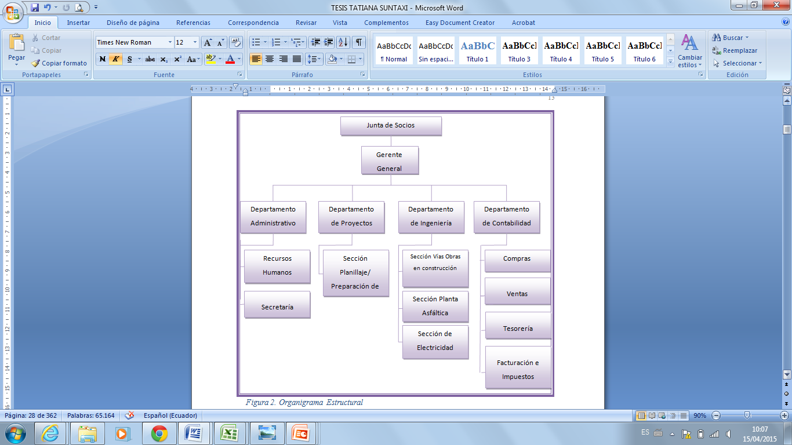
Estructura Orgánica

Slide 7
“DICOMATELEC busca llegar a ser en los próximos 5 años una empresa con reconocimiento en el Sector de la Construcción y Mantenimiento Eléctrico, que permita una mayor competitividad en el Mercado Nacional, con un equipo comprometido generando productos innovadores que satisfagan las necesidades de nuestros clientes”
POLÍTICAS
Política de Calidad
Política de Prevención del Medio Ambiente
Política de Seguridad
Política Administrativa
VISIÓN
Estrategias de Ventas
Estrategia de Servicio
ESTRATEGIAS
Estrategia de Calidad
Estrategia de Crecimiento
Estrategia de Competitividad
PRINCIPIOS
Respeto, responsabilidad, Satisfacción del cliente, Colaboración
La calidad debe ser constante en todas las actividades realizadas por los empleados en Dicomatelec.
Velar por el desarrollo de los empleados
VALORES
“Satisfacer las necesidades de nuestros clientes privados y públicos antes, durante y después de finalizado el proyecto siguiendo los más altos estándares de calidad y plazos comprometidos generando con ello relaciones a largo plazo basadas en la experiencia y profesionalismo”
MISIÓN
Notes:
CAPITULO II

Slide 8
Análisis Situacional
Dicomatelec
Departamento de Contabilidad
Recepción, reconocimiento y registro de los movimientos de ingresos.
Proceso de Pagos
Proceso de Impuestos
Generación de Estados Financieros
Notes:
CAPITULO 3

Slide 9

Influencias Macroambientales
Influencias Microambientales
Político
Clientes
Económico
Proveedores
Social
Competencia
Tecnológico
Legal

Slide 10
Influencias Microeconómicas
Clientes
* Urbanización Puembo (Caminos de la urbanización)
* Urbanización Arupos (Caminos de la urbanización)
* Tumbaco paraíso 2 (edificio),
Urbanización *Jacaranda (caminos de la urbanización)
* San Juan alto Cumbaya
Competencia
*Constructora Oviedo Palacios
*Empresa Moncayo
*Constructora Alvarado Ruiz
*Consermin S.A.
Proveedores
* Megaprofer S.A.
* Expodelta S.A.
* Importadora Andina S.A.
* Encom S.A.
* Electro B&V
*Petrocomercial
* Industrias Clavec

Slide 11


Fortalezas
*Talento humano calificado
*Optimización de recursos humanos, financieros y materiales.
*Clientes leales
*Disponibilidad de recursos propios
*Proveedores eficientes y cumplidos
*Clima laboral adecuado
Oportunidad
En la actualidad contamos con un gobierno con proyección de continuidad y al ser la construcción un eje fundamental para el actual gobierno se determina este factor como una Oportunidad para el desarrollo económico de Dicomatelec.
La tendencia de la tasa activa (8.19%) tiene una tendencia es a la baja lo cual es una Oportunidad ya que Dicomatelec puede adquirir préstamos con el fin de posicionarse en el mercado, mejorando la calidad de los servicios que ofrece
Debilidades
*Limitado número de profesionales
*No existe clara definición de funciones y responsabilidades
*Poca motivación al personal
*Falta de imagen de marca
Amenazas
Considera una amenaza la realización de un sin número de trámites para la legalizaciones de las construcciones realizadas.
La baja en el precio del petróleo es una amenaza para la empresa
En la actualidad han existido grandes avances tecnológicos pero no todos al alcance de una compañía en crecimiento, por lo cual este factor es una Amenaza

Slide 12

FUNDAMENTOS TEÓRICOS Y PROPUESTA DE LA AUDITORÍA DE GESTIÓN
examen objetivo, sistemático y profesional
proporcionar una evaluación independiente
Auditoría de
Gestión
Eficiencia
Economía
Eficacia
Ética
Ecología
Evaluando los procesos
Metas programadas
Recomendaciones y acciones correctivas
Mejorar los procesos internos

Slide 13
Objetivos de la Auditoría de
Gestión
General
Evaluar el Control Interno de la organización para determinar la eficiencia, eficacia, economía, ética y ecología en el manejo de recursos, a través de la aplicación de indicadores de gestión.
Específicos
Evaluar los objetivos y planes organizacionales
Comprobar la confiabilidad de la información
Comprobar la correcta utilización de recursos
Vigilar la existencia de políticas adecuadas

Slide 14
Herramientas para evaluar el CI
Cédula narrativa
Cuestionario
Flujograma
Consiste en la descripción detallada de los procedimientos más importantes y las características del sistema que se está evaluando
Los cuestionarios de control interno permiten evaluar el control interno a través de preguntas a los diferentes funcionarios de la empresa.
Es un método muy útil para evaluar el control interno, El flujogramas es la representación gráfica secuencial del conjunto de operaciones relativas a una actividad o sistema determinado, su conformación se la realiza a través de símbolos convencionales.

Slide 15
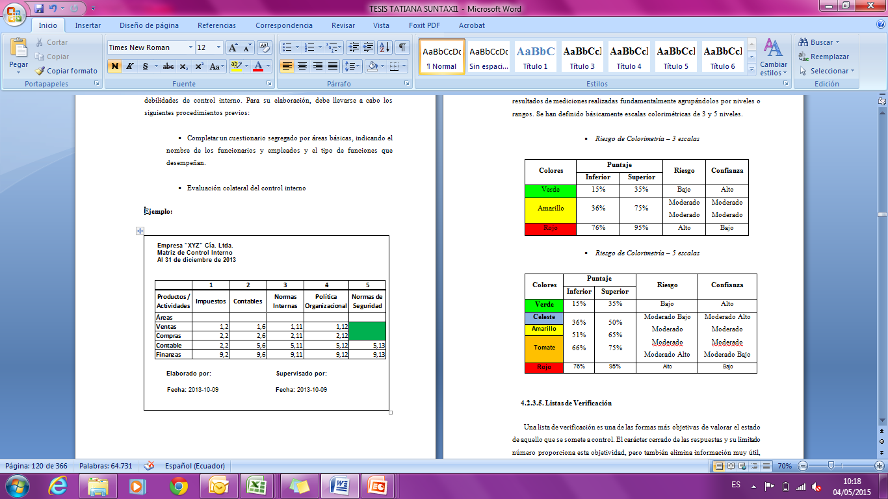
Matrices de Control Interno
Debilidades de Control Interno
Procedimientos
Completar un cuestionario segregado por áreas básicas
Evaluación colateral del control interno

Slide 16
Listas de Verificación
Carácter cerrado de las respuestas
Desventaja
Eliminar información útil

Slide 17
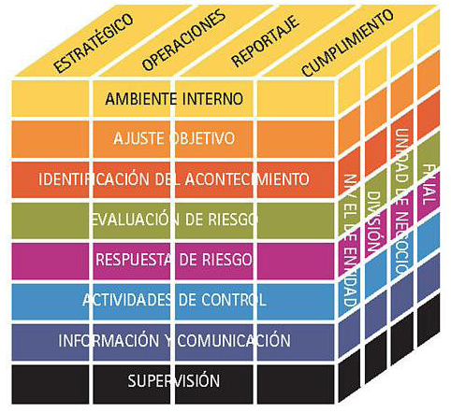
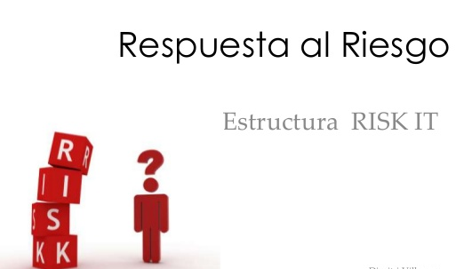
Identificar potenciales eventos que puedan afectar a la entidad
Y gerenciar los riesgos de acuerdo al apetito sobre dichos riesgos
Proveer razonable aseguramiento acerca del cumplimiento de los objetivos
COSO ERM (ENTERPRISE RISK MANAGEMENT)
Respuesta inquietudes

Slide 18



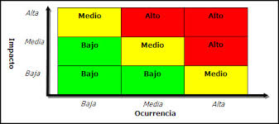
COMPONENTES DE COSO ERM
Ambiente Interno
Establece la base de cómo el personal de la entidad percibe y trata los riesgos, incluyendo la filosofía para su gestión, el riesgo aceptado, la integridad y valores éticos y el entorno en que se actúa.
Establecimiento de objetivos
Los objetivos deben existir antes de que la dirección pueda identificar potenciales eventos que afecten a su consecución.
Identificación de eventos
Los acontecimientos internos y externos que afectan a los objetivos de la entidad deben ser identificados, diferenciando entre riesgos y oportunidades. Estas últimas revierten hacia la estrategia de la dirección o los procesos para fijar objetivos
Evaluación de riesgos
Los riesgos se analizan considerando su probabilidad e impacto como base para determinar cómo deben ser gestionados y se evalúan desde una doble perspectiva, inherente y residual.

Slide 19

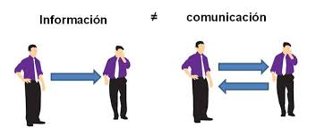

COMPONENTES DE COSO ERM
Respuesta al riesgo
La dirección selecciona las posibles respuestas -evitar, aceptar, reducir o compartir los riesgos - desarrollando una serie de acciones para alinearlos con el riesgo aceptado y las tolerancias al riesgo de la entidad.
Actividades de control
Las políticas y procedimientos se establecen e implantan para ayudar a asegurar que las respuestas a los riesgos se llevan a cabo eficazmente.
Información y comunicación
La información relevante se identifica, capta y comunica en forma y plazo adecuado para permitir al personal afrontar sus responsabilidades.
Supervisión y monitoreo
La totalidad de la gestión de riesgos corporativos se supervisa, realizando modificaciones oportunas cuando se necesiten..

Slide 20



Riesgo de Auditoría
Riesgo de Incorrección Inmaterial
Riesgo de detección
Riesgo Inherente
Riesgo de Control
Riesgo de Inherente
Es la susceptibilidad del saldo de una cuenta o clase de transacciones a una exposición errónea
Individual o en conjunto
Propio de Giro del Negocio
Riesgo de Control
Es el riesgo de que una exposición errónea que pudiera ocurrir en el saldo de cuenta o clase de transacciones
Sistema de Control Interno deficiente
Detectar o evitar errores
Riesgo de Detección
Es el riesgo de que los procedimientos sustantivos
No detecten errores
Razonabilidad

Slide 21
PRUEBAS DE AUDITORÍA
Tamaño y profundidad dependen del CI
Riesgo de Auditoría
Pruebas de cumplimiento o control
Detectar y corregir exposiciones erróneas de carácter significativo
Operación de los controles internos a lo largo del período
Pruebas sustantivas
Detectar representaciones erróneas sustanciales en los estados financieros
Pruebas de detalles de transacciones y saldos; y procedimientos analíticos.
Pruebas de doble propósito
Pruebas diseñadas para probar un control y para sustentar el monto en cifras monetarias de una cuenta
Cumplen con los propósitos de las pruebas de cumplimiento y a la vez de las pruebas sustantivas

Slide 22

HALLAZGOS
Resultado de la comparación que se realiza entre un criterio y la situación actual
Información que permite identificar hechos o circunstancias
Que inciden en la gestión de la entidad.
Condición
“Lo que es”
Criterio
“Lo que debe ser”
CLASES DE EVIDENCIA
Causa
¿Por qué?
Efecto
Consecuencia
Son juicios profesionales del auditor basados en los hallazgos luego de evaluar sus atributos
Conclusión
Son sugerencias positivas para dar soluciones prácticas a los problemas o deficiencias encontradas
Recomendaciones

Slide 23

TÉCNICAS DE AUDITORÍA
Prácticos de investigación y prueba
Obtener la evidencia necesaria
Opiniones y conclusiones.
1. | Técnicas de Verificación Ocular. | Comparación.
 |  | Observación,
 |  | Revisión Selectiva.
 |  | Rastreo
2. | Técnicas de Verificación Verbal. | Indagación.
3. | Técnicas de Verificación Escrita. | Análisis.
 |  | Conciliación.
 |  | Confirmación.
4. | Técnicas de Verificación Documental. | Comprobación.
 |  | Computación (cálculo).
5. | Técnicas de Verificación Física. | Inspección.

Slide 24

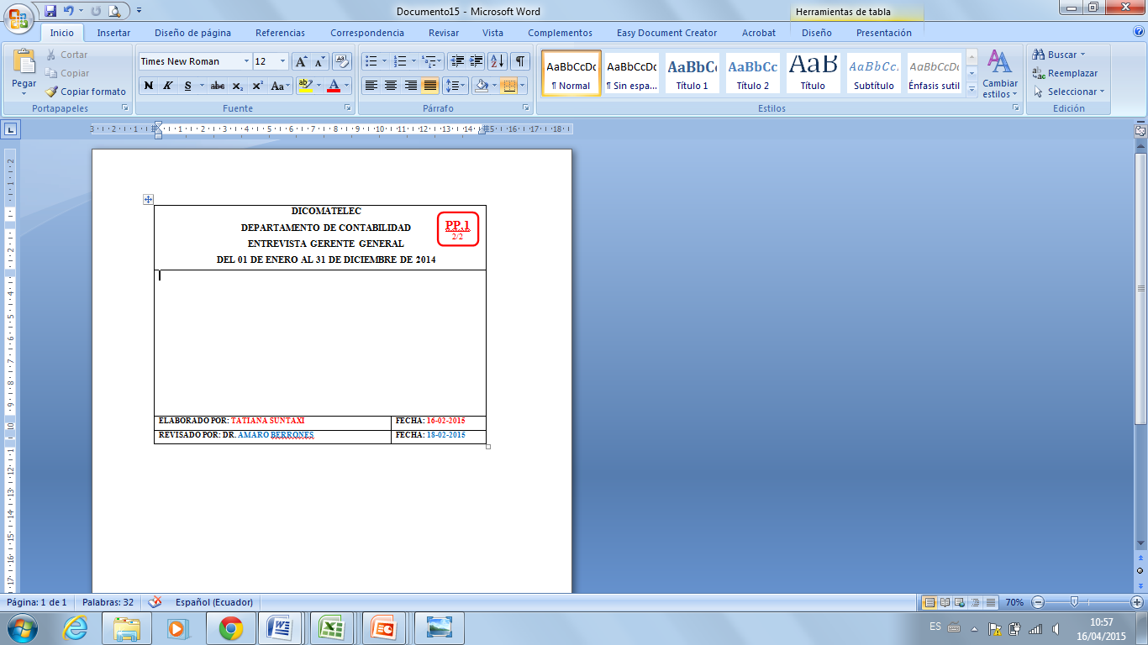
PAPELES DE TRABAJO
Conjunto de cédulas, documentos y medios magnético
De la aplicación de las técnicas, procedimientos
Evidencia del trabajo
Encabezado
Cuerpo
Pie

Slide 25

“AUDITORÍA DE GESTIÓN AL DEPARTAMENTO DE CONTABILIDAD DE DICOMATELEC, DEDICADA A LA CONSTRUCCIÓN DE CAMINOS Y PUENTES, UBICADA EN EL DISTRITO METROPOLITANO DE QUITO, PROVINCIA DE PICHINCHA; POR EL PERÍODO COMPRENDIDO DEL 1 DE ENERO AL 31 DE DICIEMBRE DE 2014”

Slide 26

PROCESO DE AUDITORÍA APLICADO
Planificación Preliminar
Informe de Auditoría
Planificación Específica
Ejecución

Slide 27


Conocimiento Preliminar
Programa Preliminar
Entrevistas
Planificación Específica
Programa Específico
Evaluación del Control Interno
Visita Previa
Levantamiento de los procesos
Evaluación del Riesgo Inherente
Hallazgos de Control Interno
Informe
PROCESOS

Slide 28

CONCLUSIONES
Con la aplicación de dicho modelo se pudo definir áreas críticas en los procesos del Departamento de Contabilidad de Dicomatelec, y de esta manera proponer acciones correctivas en cada hallazgo encontrado como se detallo en el Informe de Auditoría anteriormente presentado
El Departamento de Contabilidad debe alinear sus procesos a las necesidades actuales de la empresa y mundo empresarial en el cual se desenvuelve, capacitando de manera oportuna y adecuada a sus empleados y difundiendo de manera constante los nuevos procedimientos para asegurar su correcta aplicación.
Finalmente se concluye que el presente trabajo desarrollado ha sido elaborado con estricto cumplimiento de las normas internas de la Universidad de las Fuerzas Armadas-ESPE, así como la ejecución de la auditoría alineada a la normativa existente para el efecto.

Slide 29

RECOMENDACIONES
El presente trabajo sirve como modelo de ejecución de la Auditoría de Gestión para los demás procesos de Dicomatelec con el fin de conseguir el mejoramiento de la eficiencia y eficacia de los procesos de la compañía.
A Dicomatelec, aplicar las recomendaciones descritas tanto en el Informe de Auditoría como en el Informe de Control Interno, las cuales ayudarán a que los procesos del Departamento de Contabilidad alcanza la eficiencia y eficacia esperada con lo cual aporten al desarrollo constante de la empresa.
Es necesario que la empresa actualice su planificación estratégica de acuerdo a la situación económica actual del país y en proyección a la misma, y difundirlos de manera adecuada para asegurar que todo el personal de la Compañía persiga un fin común

Slide 30
GRACIAS

